Slide 1
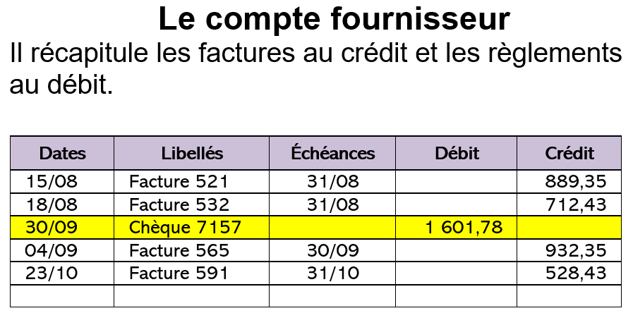
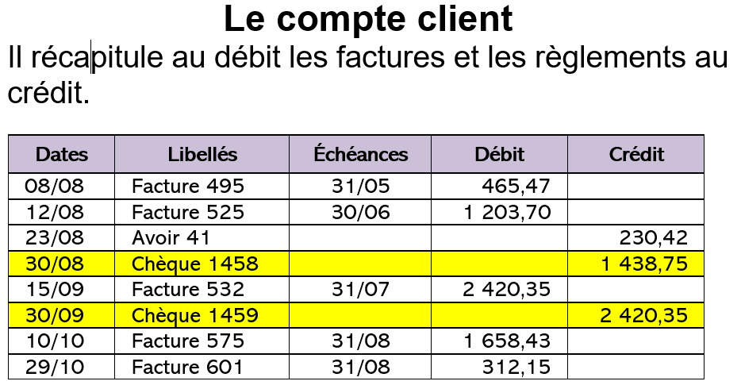
Chap. 18 – Suivre les comptes de tiers
2. Source d’information clients et fournisseurs
Au sein de l’entreprise les principaux supports d’informations sont les comptes clients et fournisseurs.

Slide 2
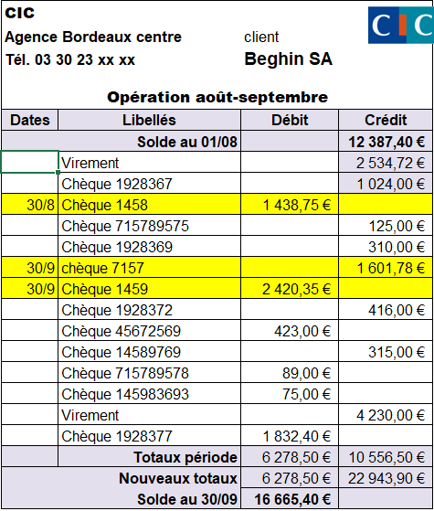
Chap. 18 – Suivre les comptes de tiers
2. Source d’information clients et fournisseurs
Le relevé bancaire
Il récapitule les règlements des clients et des fournisseurs.
À ce titre il permet de réaliser des contrôles de paiement concernant la validité des montants enregistrés et la réalité des mouvements réalisés.

